Slide 1
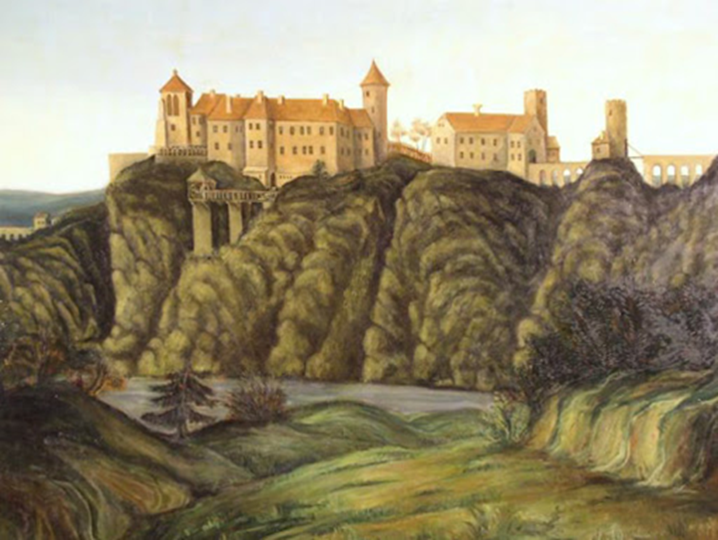
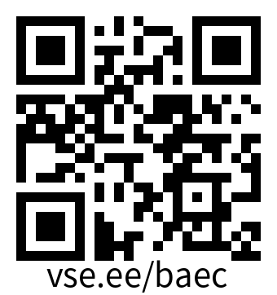
УРОК 8-9

Slide 2
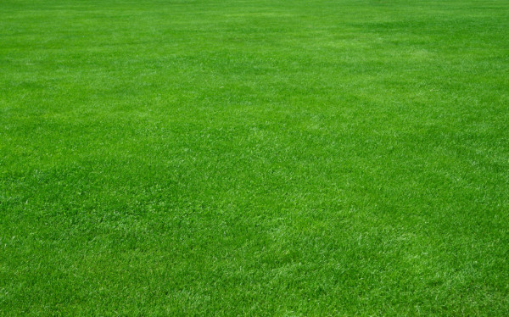
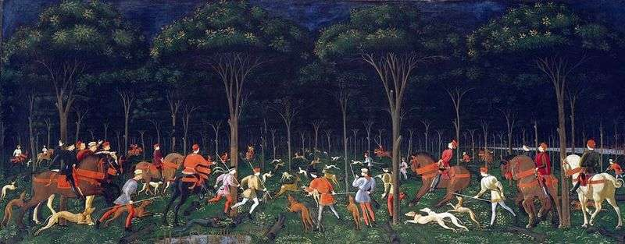
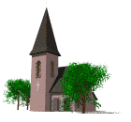
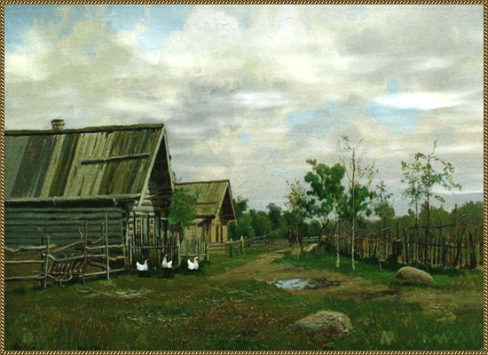
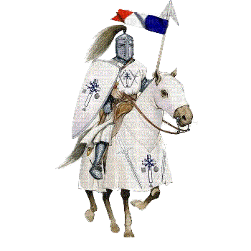
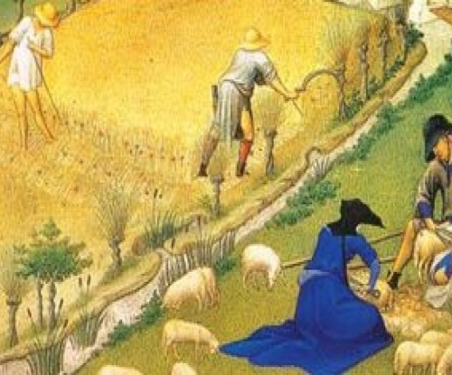
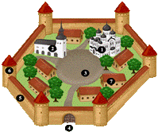
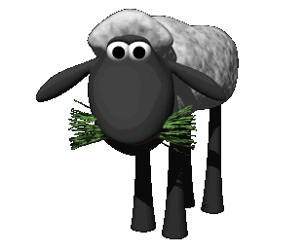
Пригадайте, що таке феод ?

Slide 3
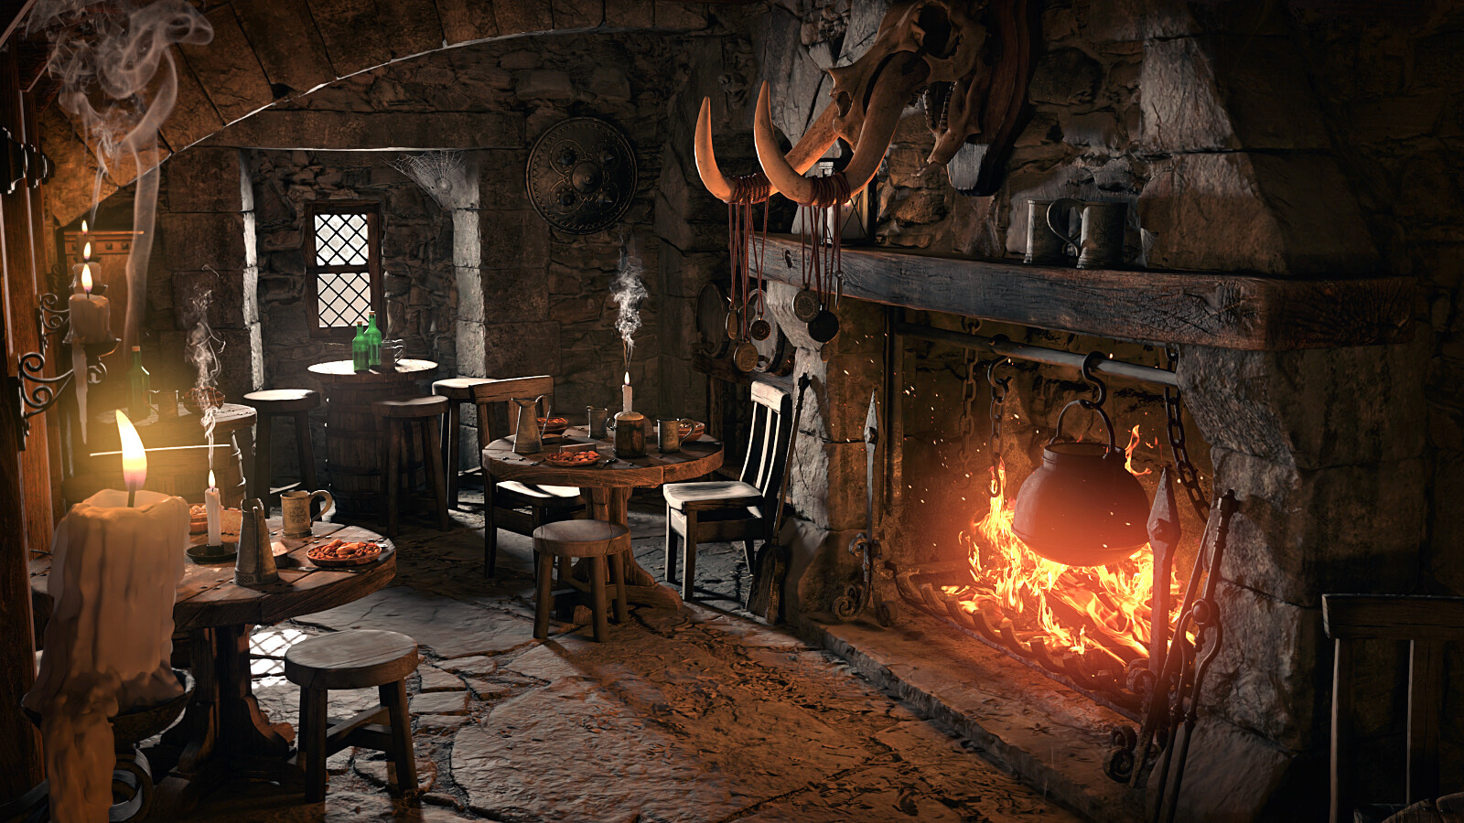
Повсякденне життя середньовічної Європи.

Slide 4

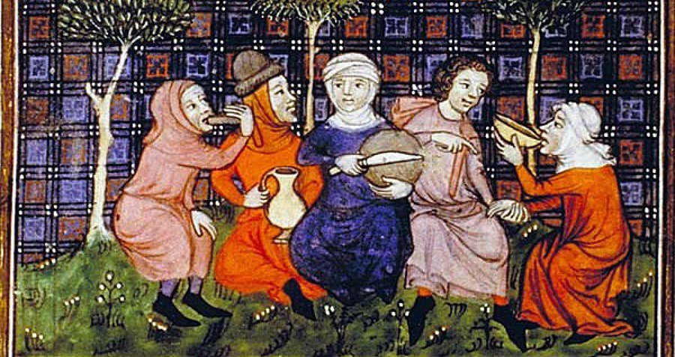
План
Життя рицарів
Середньовічне місто
Життя селян
Діти в середньовічній Європі

Slide 5
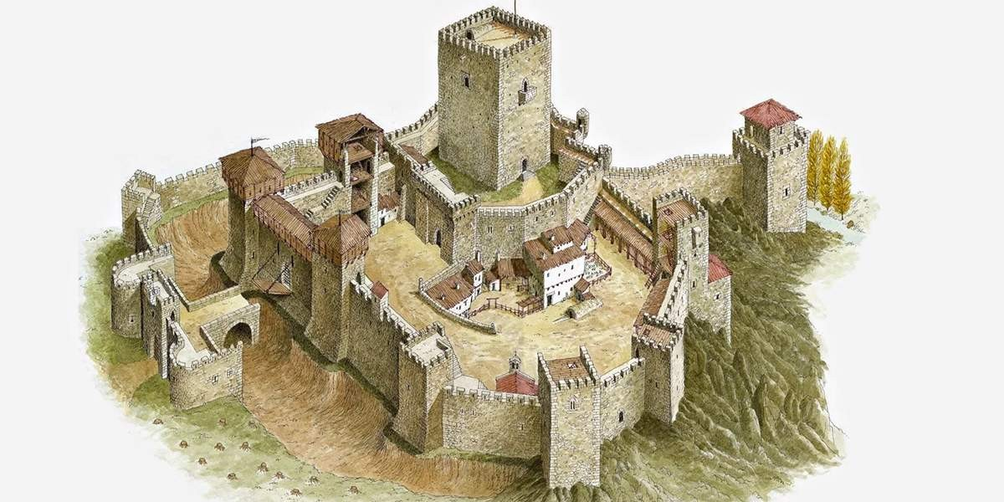
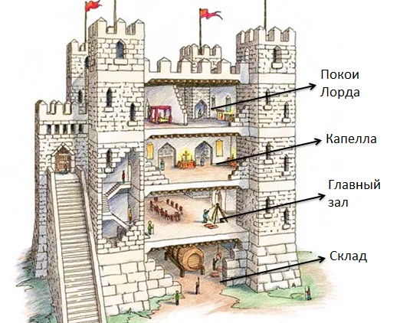
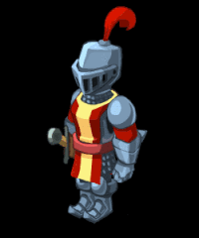
1. Життя рицарів
донжон
башні
барбакан
минало здебільшого в походах
господарськими справами відали управителі, рідше — дружини
мешкали в донжонах — баштах, споруджених у центрі замку
стіни
Підвісний міст
ров

Slide 6
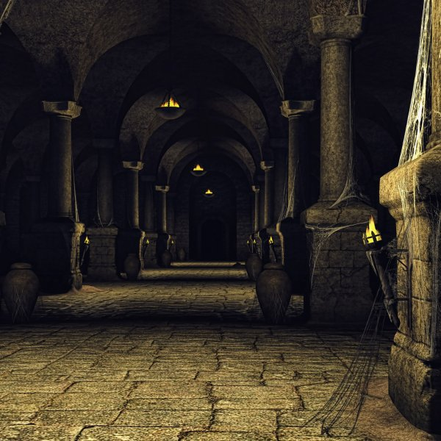
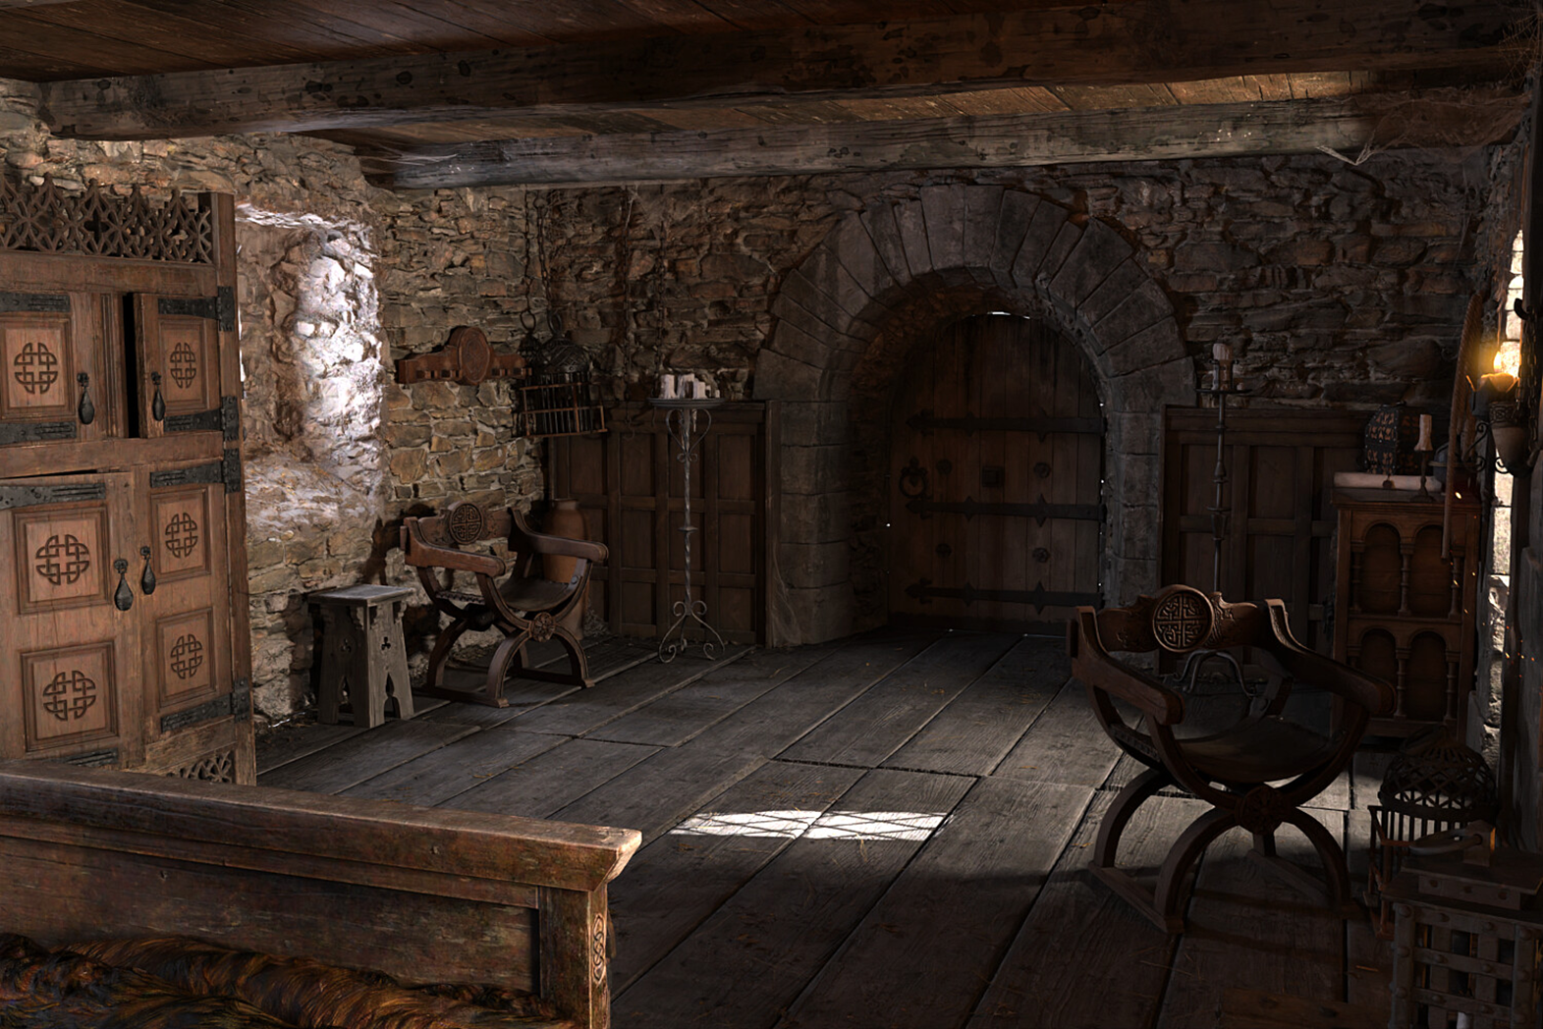
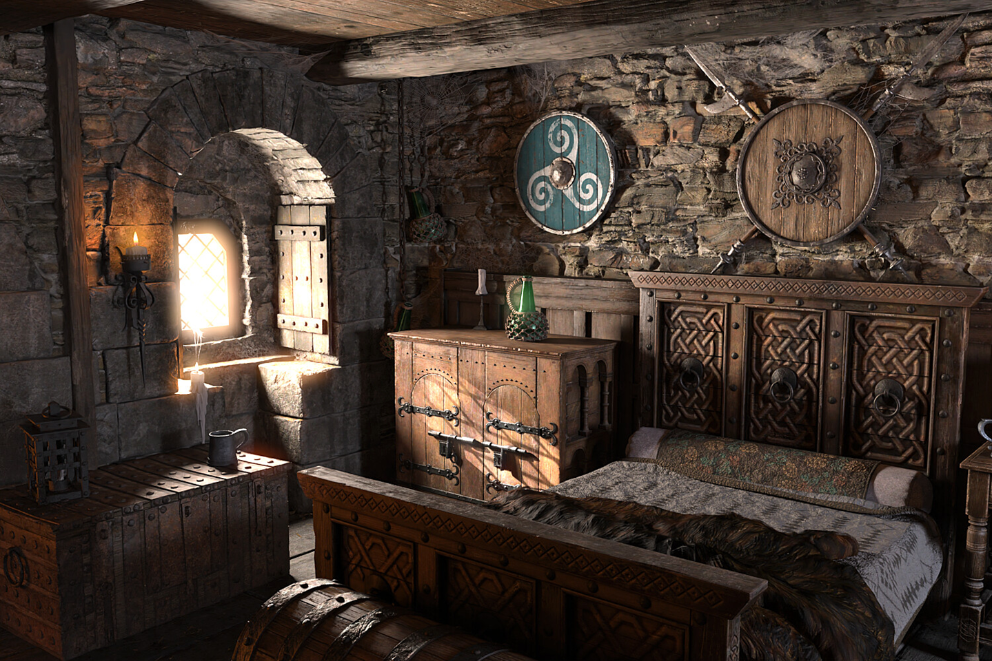
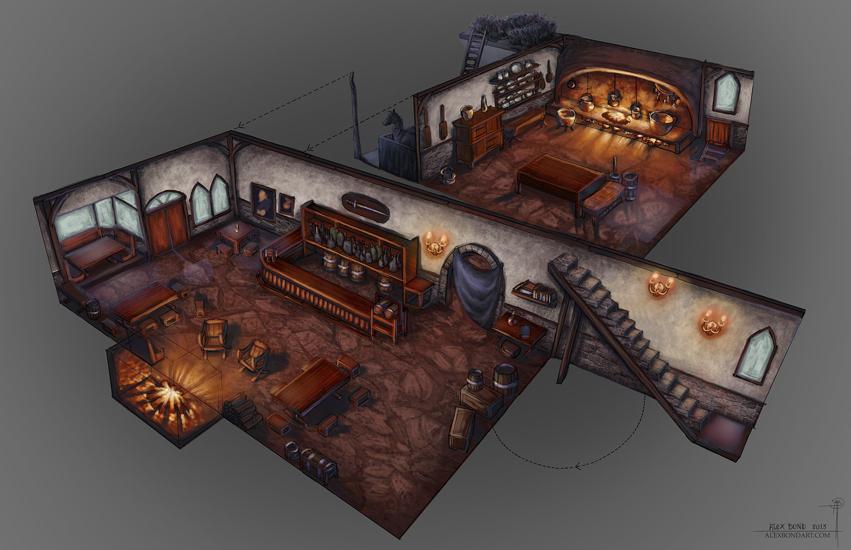
Заможніші рицарі будували палаци та облаштовували їх дорогими меблями: шафами, скринями, ліжками; шовковими покривалами; срібним посудом.

Slide 7
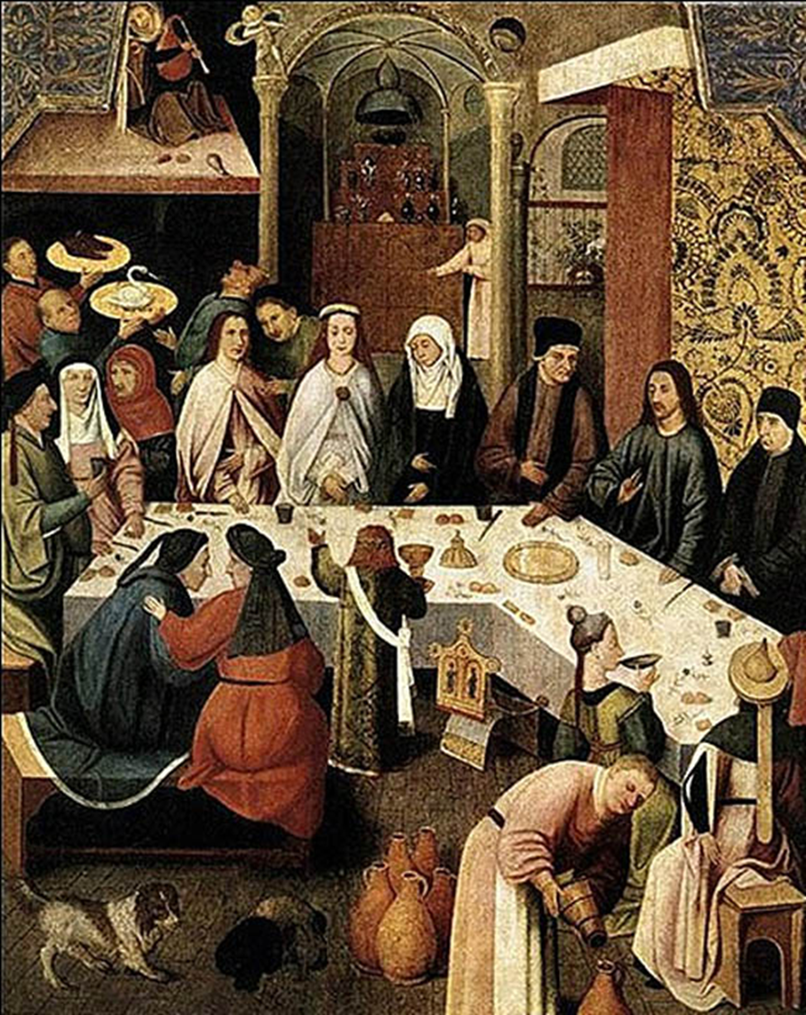
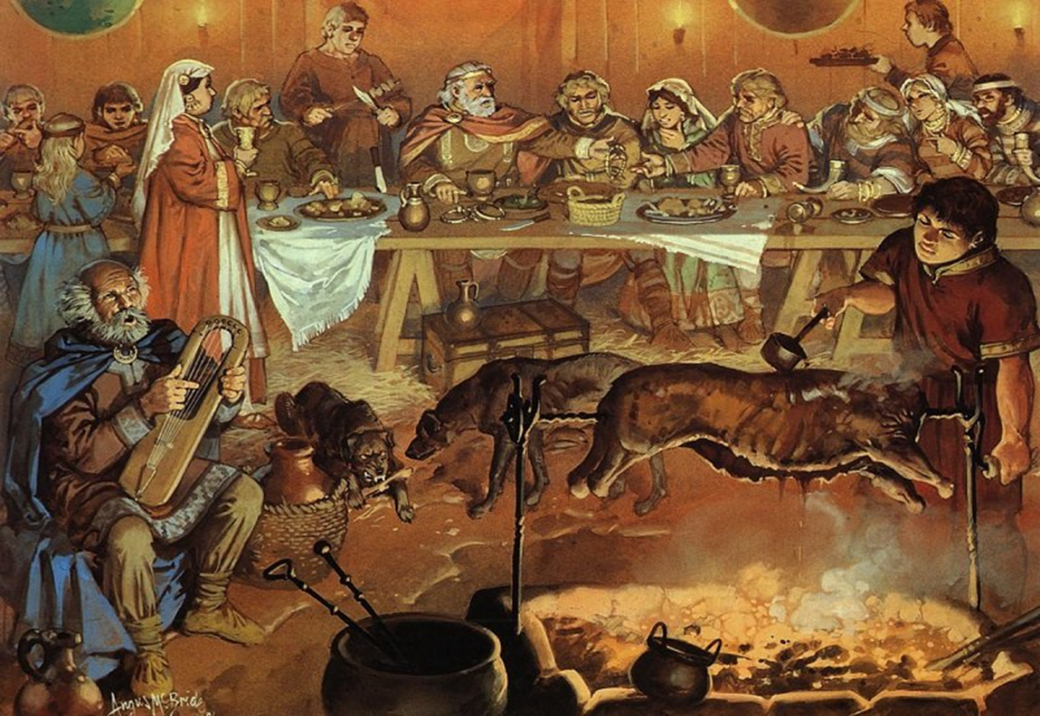
Рицарі часто влаштовували банкети. Після спільної трапези облаштовувалися в окремому приміщенні, де грали в шахи, кості або нарди, обмінювалися новинами…

Slide 8
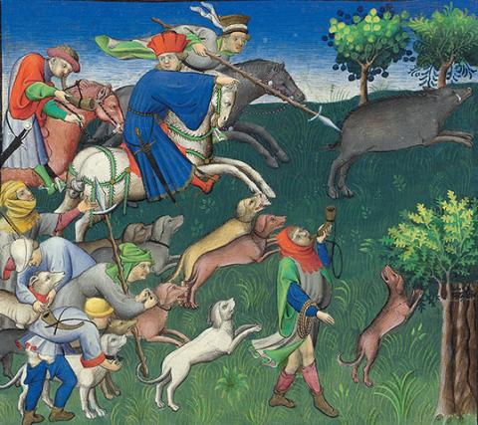
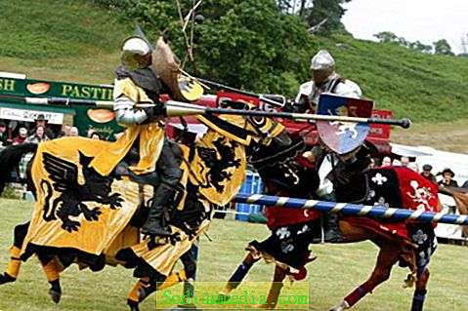
… влаштовували полювання з собаками та хижими птахами …
… влаштовували рицарські турніри

Slide 9
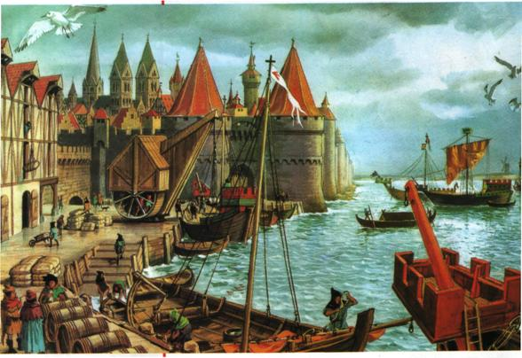
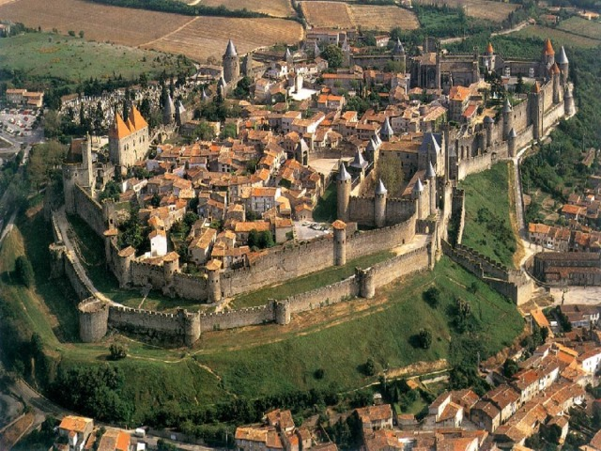
2. Середньовічне місто
Уже з XI ст. міське життя поступово пожвавлювалося
розвиток торгівлі
почали створюватися гільдії
поширення лихварства — надання позик під високі відсотки
розвиток морських та сухопутних торгових шляхів
зросла кількість городян

Slide 10
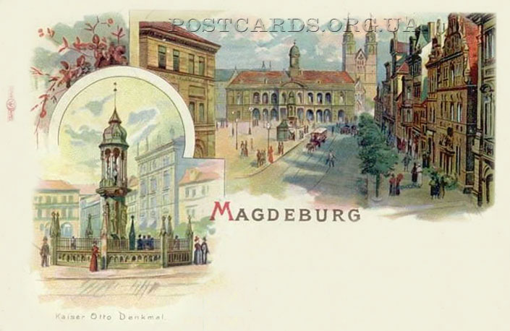
Щоб захиститися від впливу феодалів, городяни об’єднувалися в комуни, які комплектували власні військові підрозділи та самостійно розв’язували внутрішні проблеми.
З XII ст. поширилося магдебурзьке право, відповідно до якого піддані міщани звільнялися від суду феодала й самостійно господарювали.

Slide 11

Магдебурзьке право
Заможні міщани (патріциат, цехові майстри, багате купецтво)
обирали
Магістрат – орган міського самоуправління, що здійснював адміністративно-судові функції і складався з двох колегій, члени яких обиралися на довічний термін
Лава
– суд у кримінальнх справах
Рада – адміністривний орган і суд у цивільних справах
Бурмістр обирався по черзі з райців один раз на квартал для керівництва діяльністю ради
Війт очолівав лаву;
обирався лише зі шляхтичів;
посада передавалася спадково

Slide 12
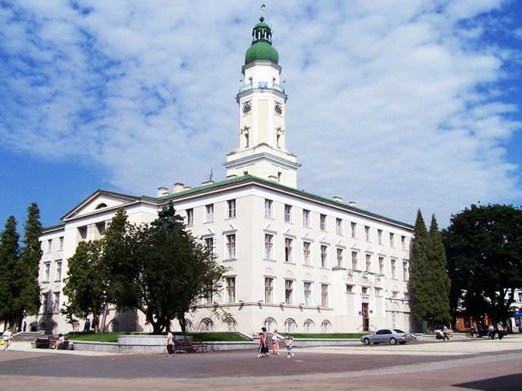
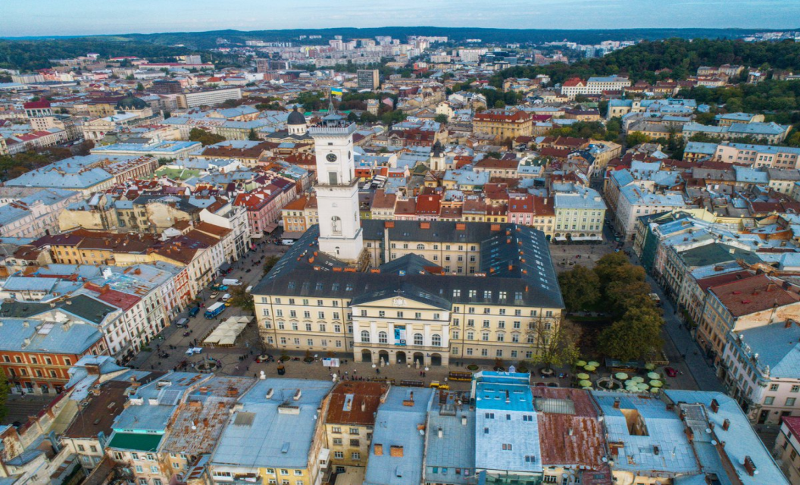
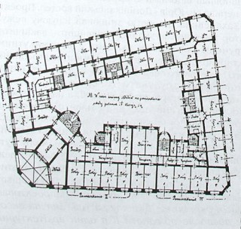
У центрі розташовували ратушу.

Slide 13
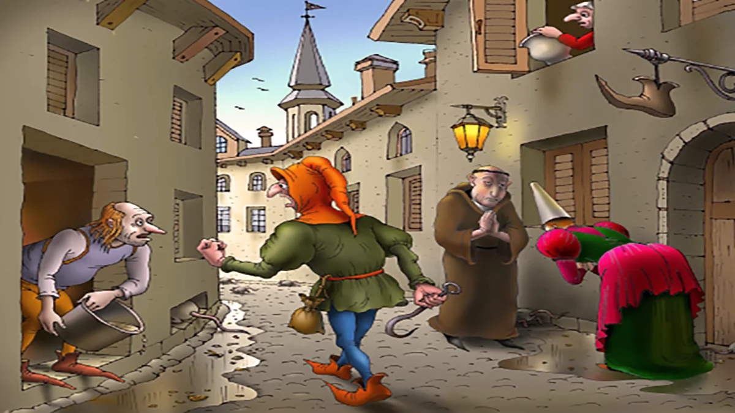
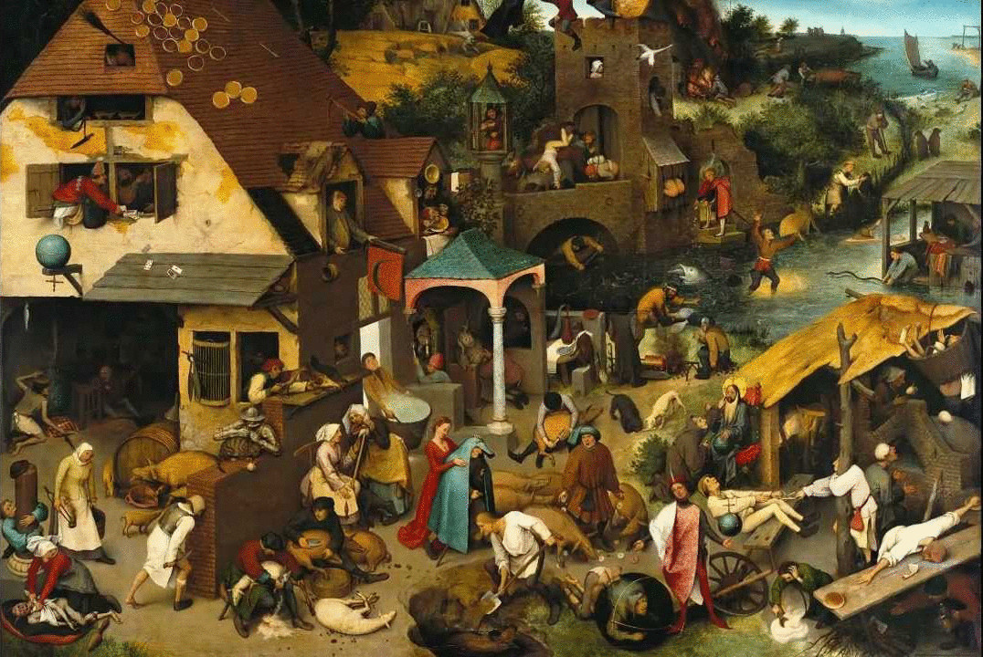
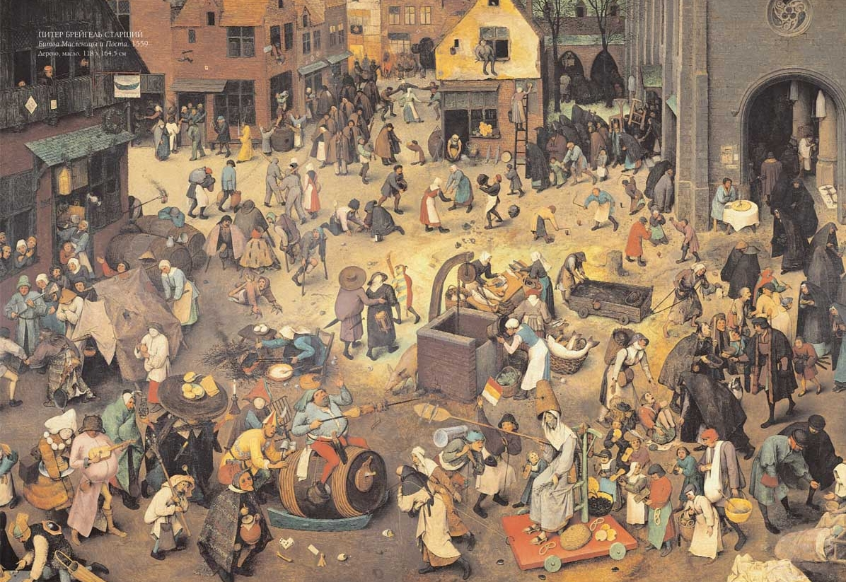
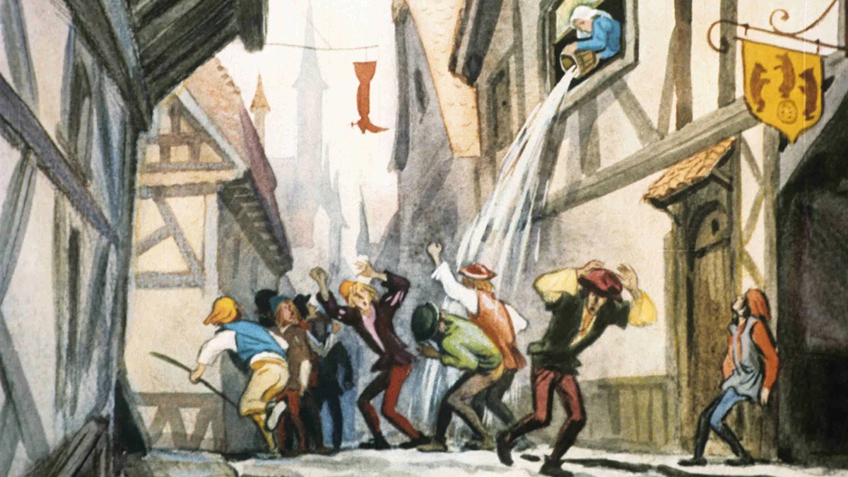
Які особливості середньовічного міста ілюструють подані зображення?

Slide 14
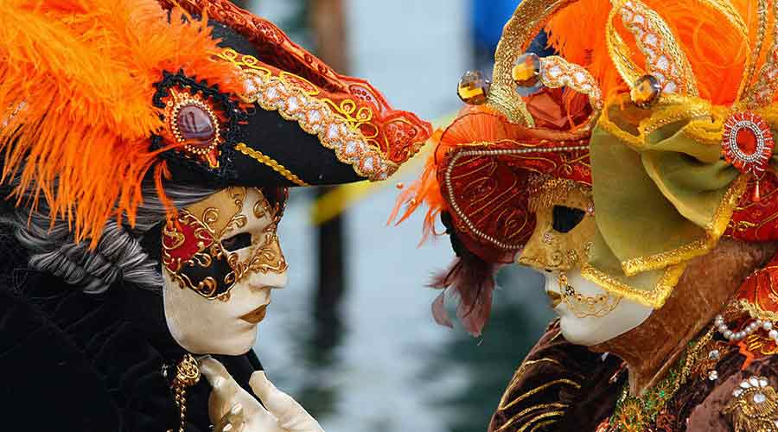
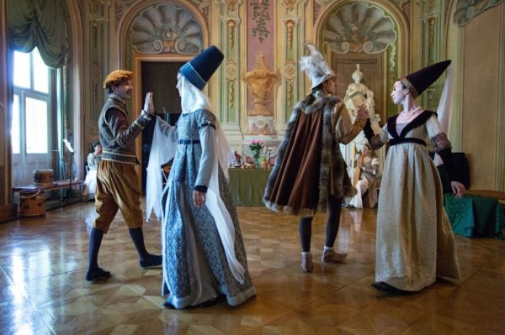
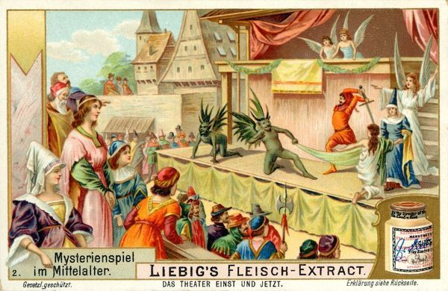
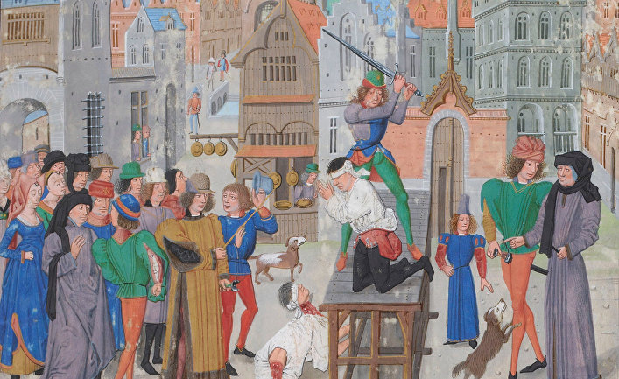
Які особливості середньовічного культурного життя міста ілюструють подані зображення?

Slide 15
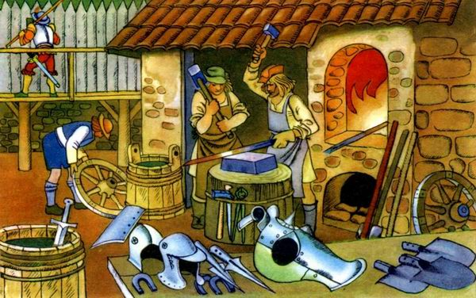

Ремісничий цех – організація середньовічних ремісників однієї спеціальності.
підмайстер
майстер
учень
Щоб стати майстром, потрібно було тривалий час платно навчатися, виготовити найкращий виріб, «шедевр» та організувати розкішний бенкет.
Мета створення:
рівні умови у виробництві та продажу виробів для всіх майстрів
захист майстрів від суперництва ремісників з інших міст та сіл
якість товарів
допомога хворим та нужденним ремісникам

Slide 16
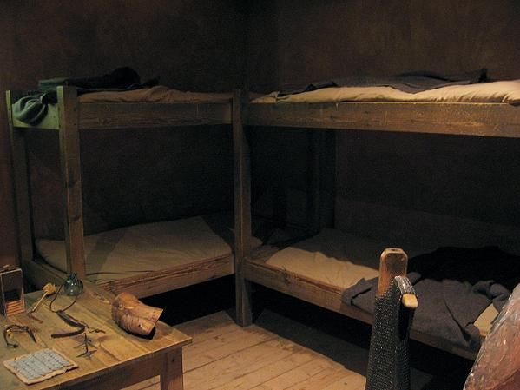
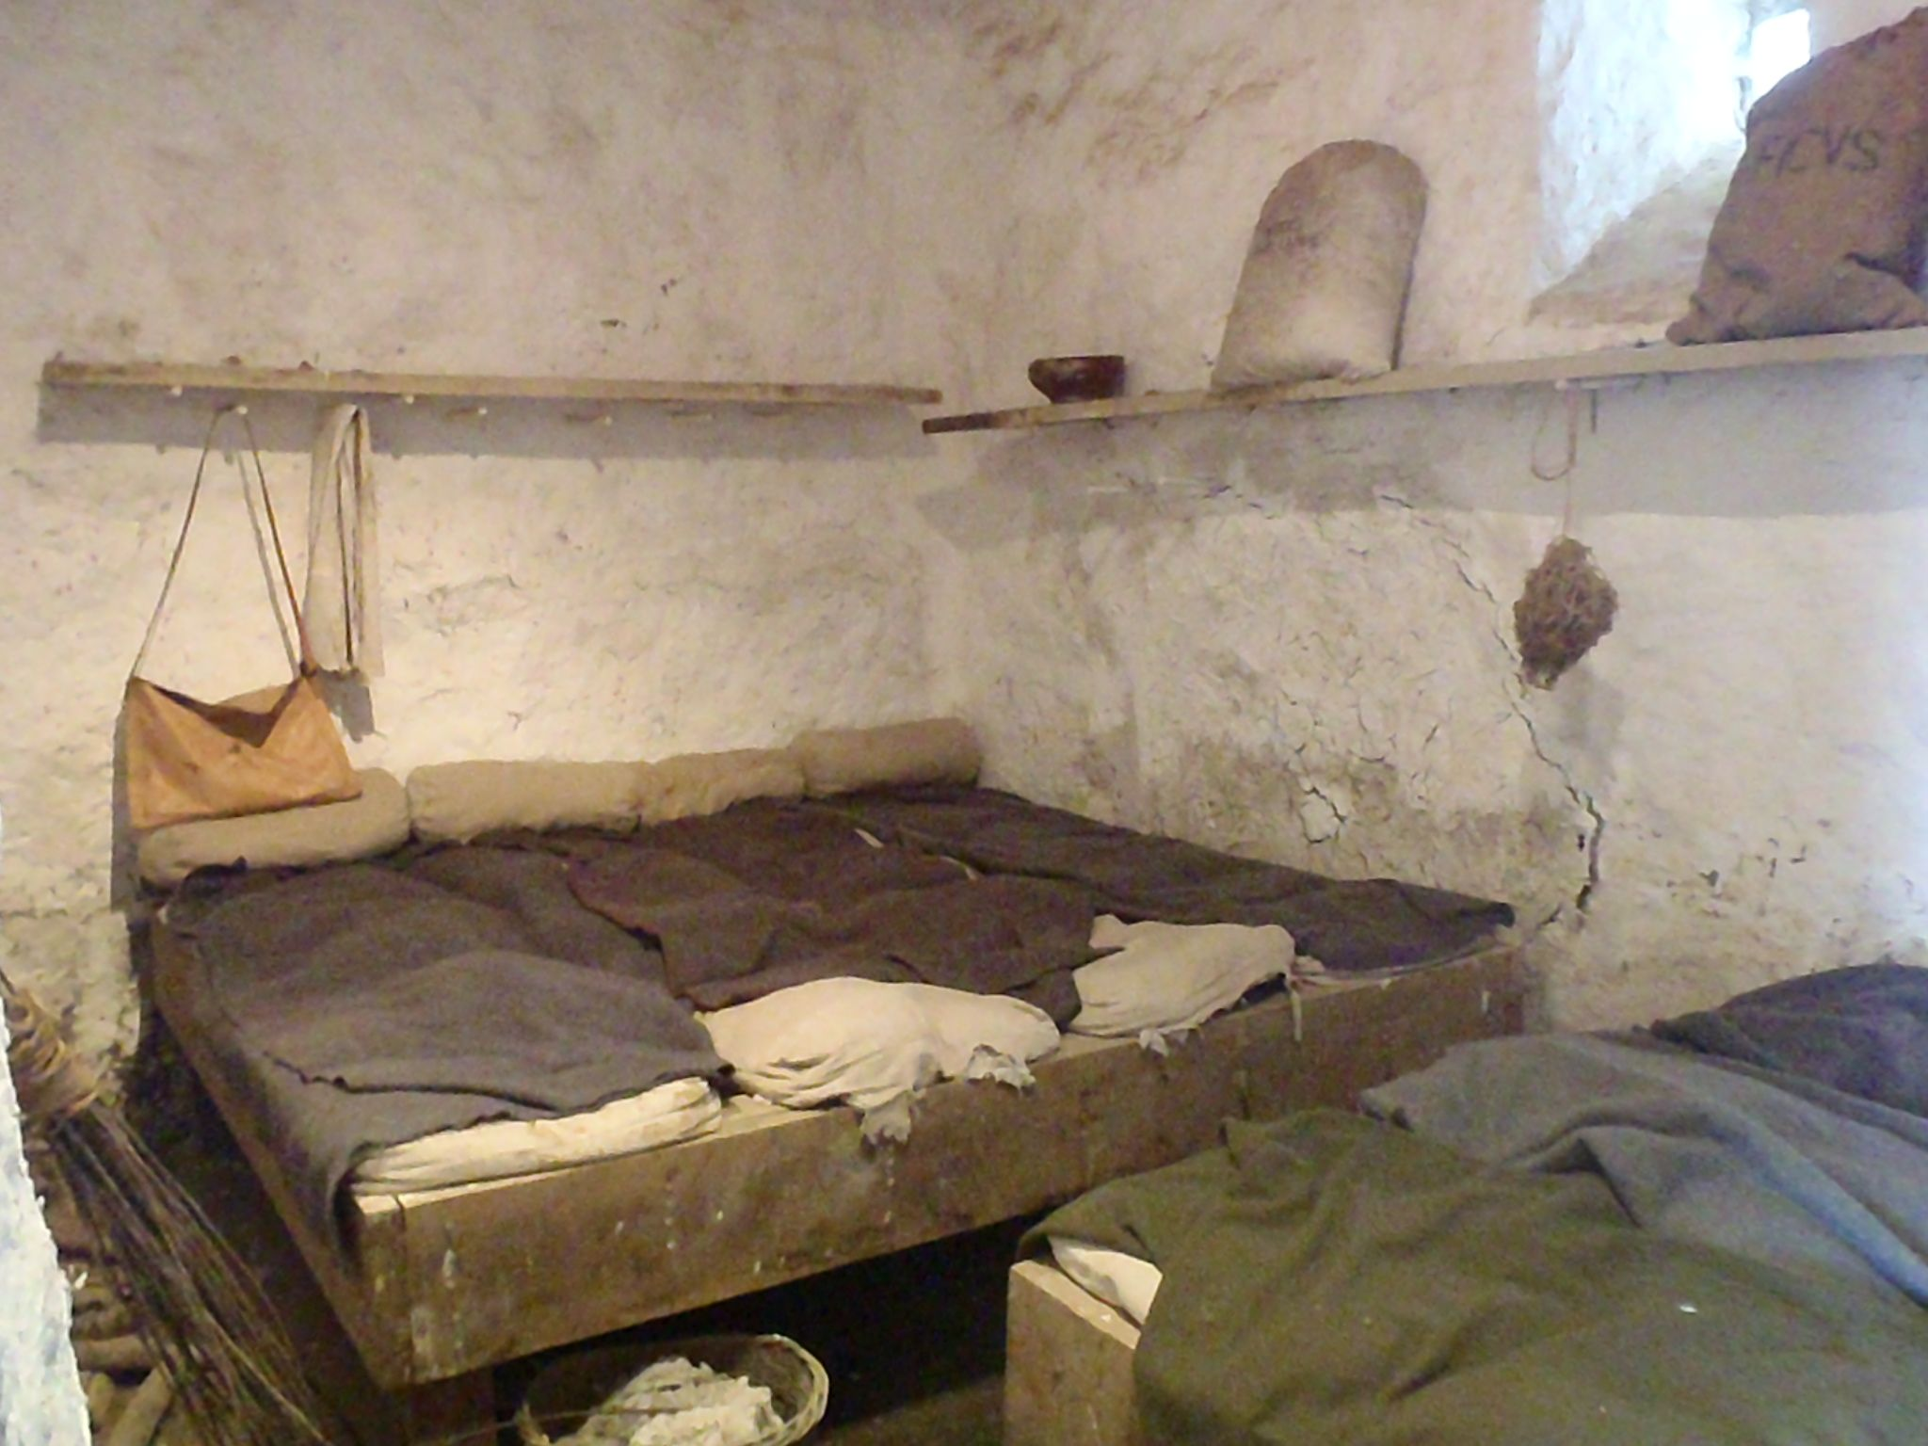
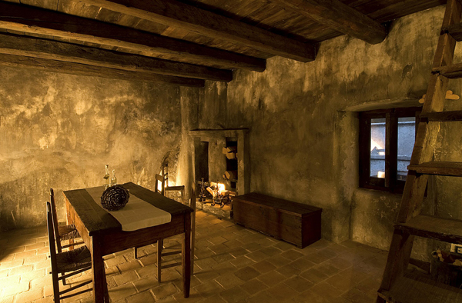
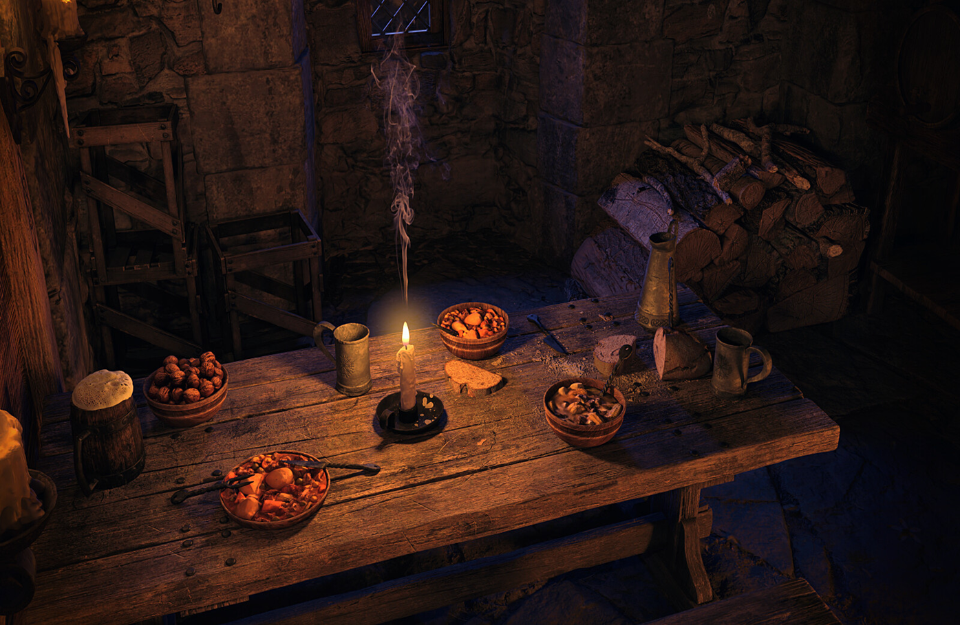
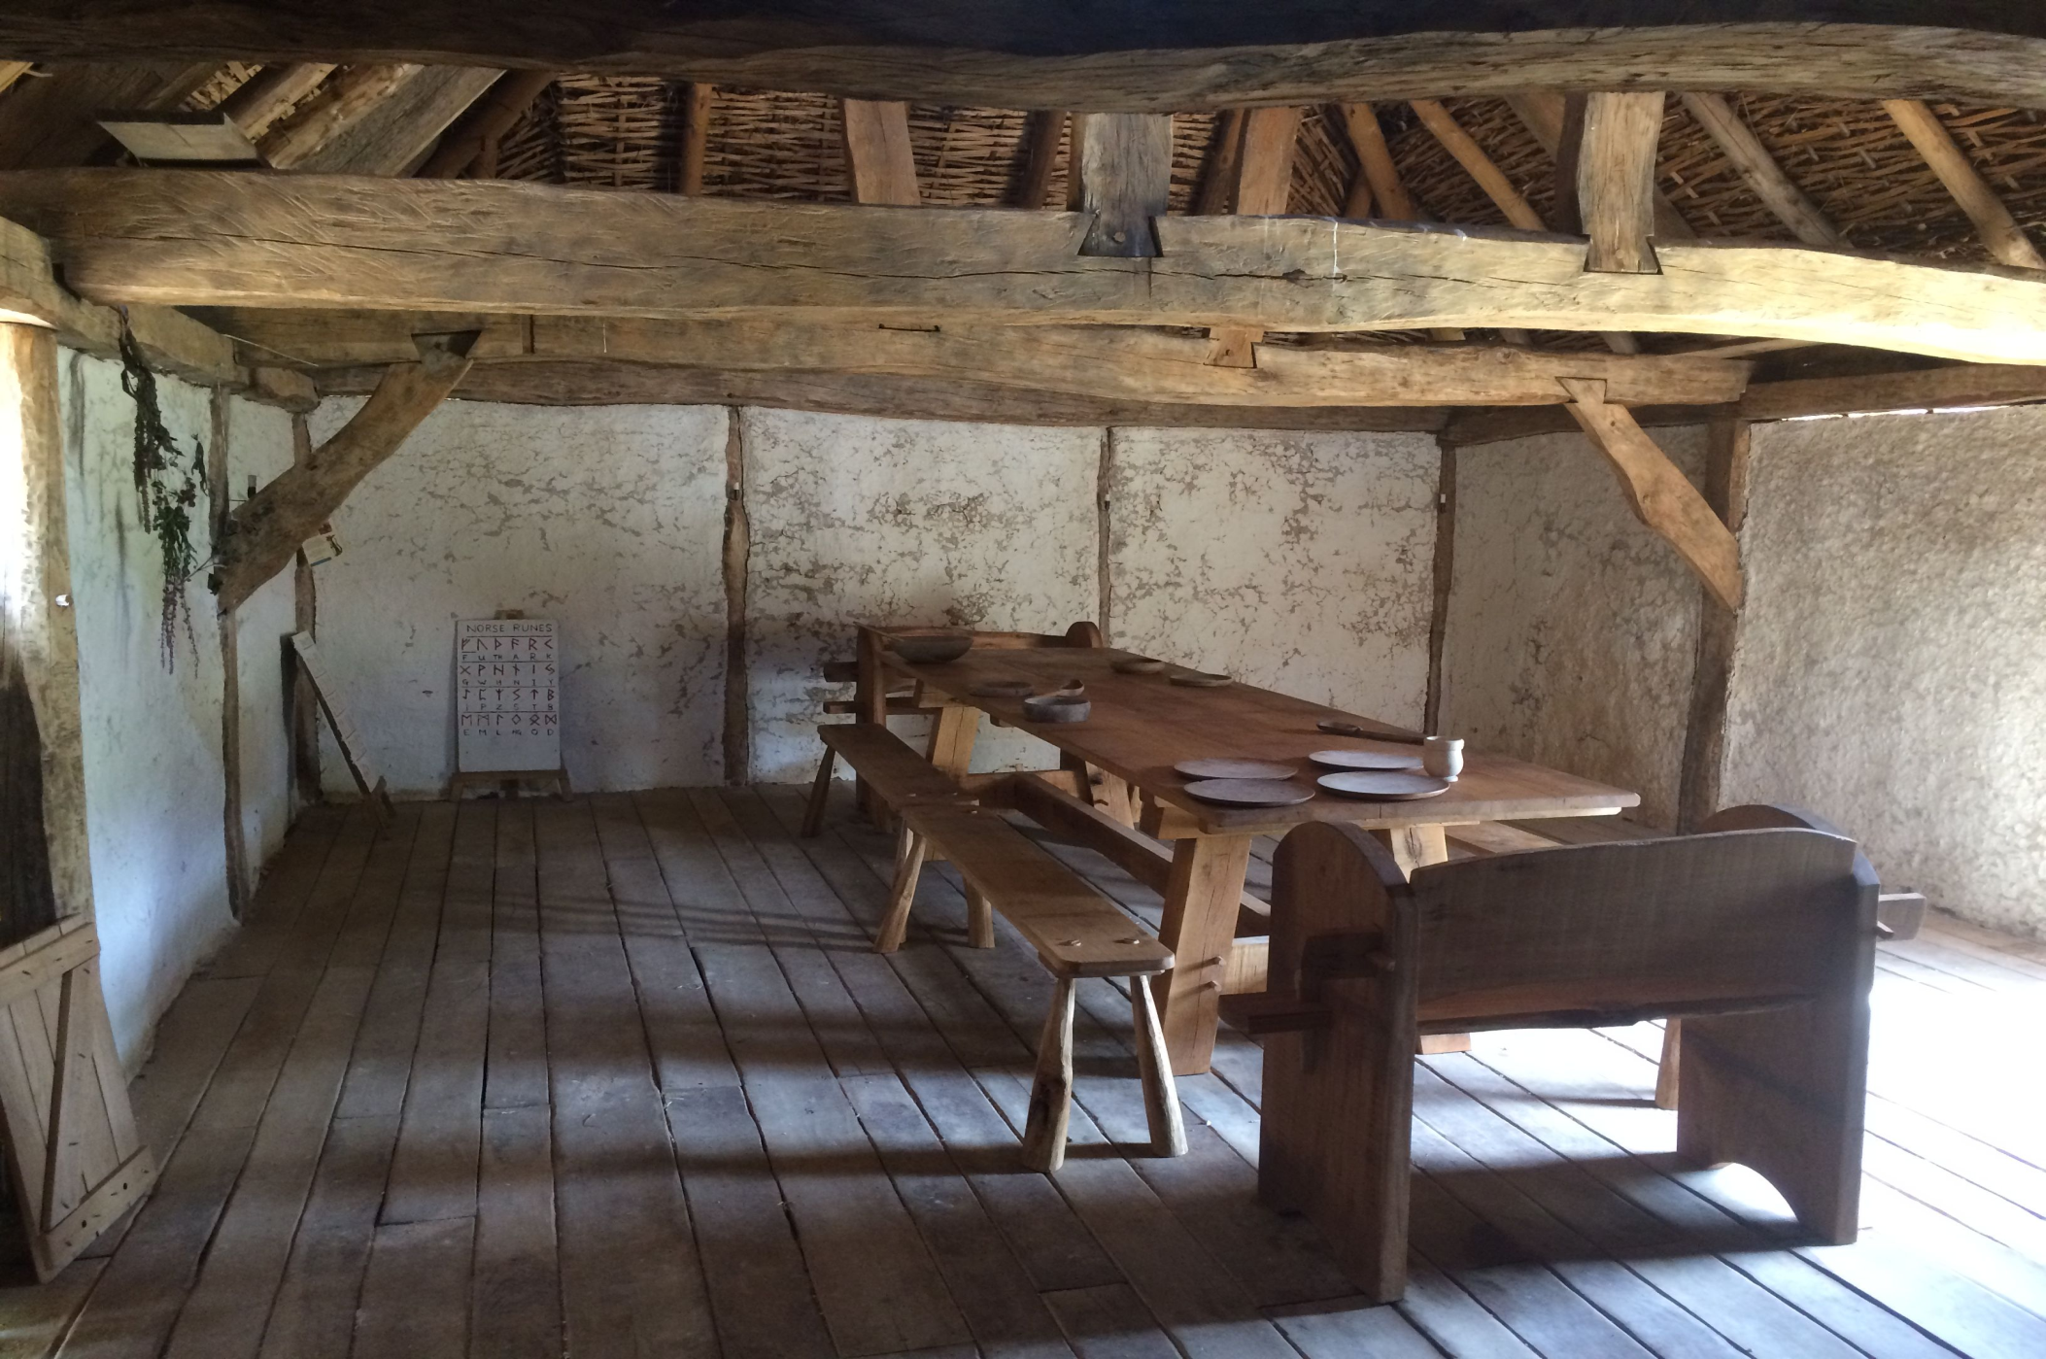
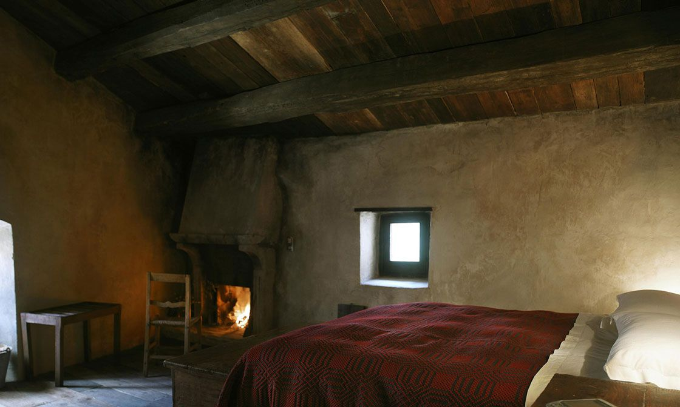
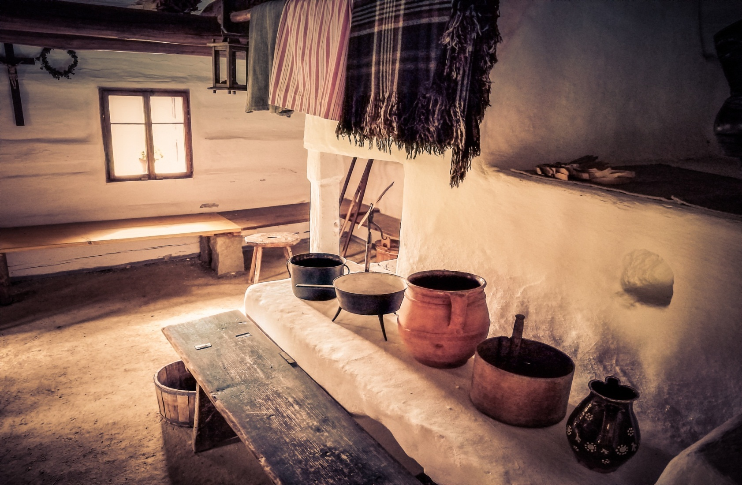
3. Життя селян
Селянські оселі були скромними.

Slide 17
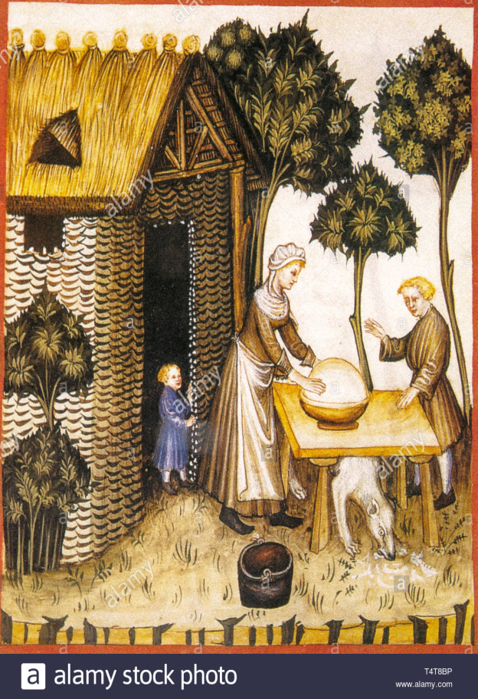
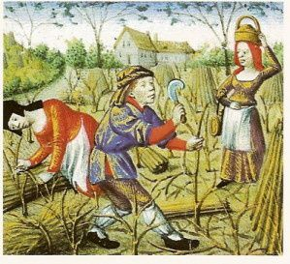
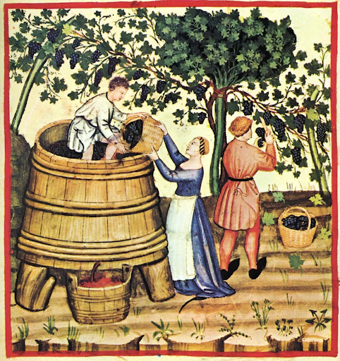
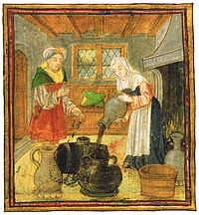
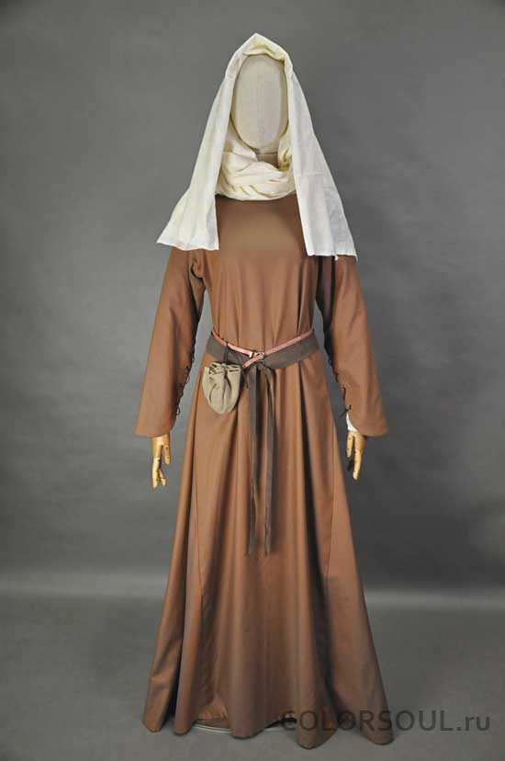
На відміну від знаті і заможних міщан, мешканці села носили темний одяг (яскраві одежі були їм заборонені).
Рицарі ставилися до селян, як до нижчих істот, однак і ті недолюблювали «людей, що воюють» та відповідали їм своєю зневагою.

Slide 18


4. Діти в середньовічній Європі
Впродовж XI-XIV ст. населення Європи втричі зросло
жінок було більше
середній вік становив трохи більше 20-ти років
Висока смертність серед населення
рано утворювали сім’ї

Slide 19


Нащадків знаті та дітей ремісників віддавали до інших сімей, де вони навчалися рицарським манерам чи ремісничій справі.
Тодішні діти — це «маленькі дорослі».
Вже з 6-7 років вони працювали, допомагаючи батькам.

Slide 20


Робота з джерелом
З проповіді німецького проповідника Бертольда Ратісбона з м. Реґенсбурґ
«Дитина подібна до казанка, який стоїть на вогнищі. Якщо таку посудину переповнити їжею та дарунками, то юшка з неї витече і загасить полум’я життя».
Поясніть, як ви розумієте вислів Бертольда Ратісбона про виховання дітей.
Чи згодні ви з проповідником?

Slide 21
Які твердження стосуються середньовічного міста?
Відсутність каналізації
Відсутність грошових операцій
Панівне становище плебсу
Широкі вулиці та просторі майдани
Створення цехів
Поширення Магдебурзького права

Slide 22
Виберіть з переліку слова та словосполучення, що стосуються міського самоврядування у Середньовічній Європі.
Снеми
Абат
Ратуша
Магдебурзьке право
Донжон
Феод
Схизма
Боротьба з сеньйорами
Комуна
Панщина
Скрипторій

Slide 23



Опрацювати § 7-8.
Виконати письмово завдання 4(А,Б)

